Slide 1
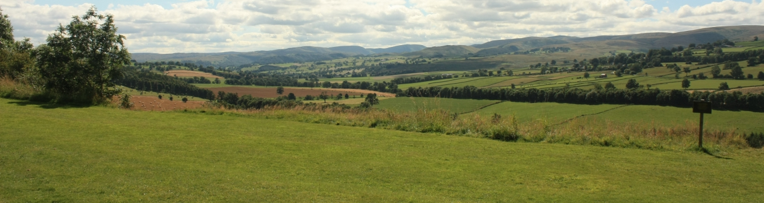

Sekcia projektových podpôr
      Informácie o aktuálne vyhlásených výzvach 4.1 a 4.2
        Predstavenie systému Josephine
          Ako si podať projekt v rámci podopatrenia 4.1 a 4.2

Slide 2

Výzva 51/PRV/2021
Výzva na predkladanie žiadostí o nenávratný finančný príspevok z PRV SR 2014 – 2022 na podopatrenie 4.2 – Podpora pre investície na spracovanie /uvádzanie na trh a/alebo vývoj poľnohospodárskych výrobkov
Indikatívna výška finančných prostriedkov určených na vyčerpanie vo výzve predstavuje 170 000 000,00 EUR
18.3.2022 bola na stránke PPA zverejnená aktualizácia č. 2

Slide 3
Oblasti
Mäsopriemysel, hydinársky priemysel a spracovanie vajec
Mliekarenský priemysel a výroba mliečnych výrobkov
Mlynský, pekárenský, pečivárenský a cukrovinkársky priemysel
Konzervárenský priemysel a mraziarenský priemysel vrátane výroby termosterilizovaných pokrmov, hotových jedál, omáčok, dojčenských výživ, pretlakov, kečupov, džemov a lekvárov a priemysel výroby korenín
Cukrovarnícky priemysel, tukový priemysel vrátane spracovania olejnín a strukovín
Pivovarnícko - sladovnícky priemysel, liehovarnícky priemysel, vinársky priemysel, priemysel nealko nápojov a škrobárenský priemysel
Výroba kŕmnych zmesí a ostatné spracovanie alebo uvádzanie na trh neuvedené v predchádzajúcich bodoch, napr. spracovanie medu, spracovanie liečivých rastlín, osív a sadív a pod.
Osobitná oblasť pre prvovýrobcov: Investície do odbytových miest (vrátane súvisiacich investícií do logistiky) a mobilných odbytových zariadení

Slide 4
Výška oprávnených výdavkov na jeden projekt
Minimálna výška oprávnených výdavkov pre všetky oblasti: 10 000,00 EUR
Maximálna výška oprávnených výdavkov pre oblasti 1 až 7: 2 000 000,00 EUR
Maximálna výška oprávnených výdavkov pre oblasť 8: 200 000,00 EUR
Zároveň pre oblasti 1 až 7 platí obmedzenie pre výšku oprávnených výdavkov: Pomer aktív podniku zistených z poslednej riadnej účtovnej závierky podniku pred podaním ŽoNFP k celkovým oprávneným výdavkom všetkých podaných ŽoNFP žiadateľa na podopatrenie 4.2 v aktuálnej výzve je rovný alebo väčší ako 2; alebo celková výška oprávnených výdavkov všetkých podaných ŽoNFP v aktuálnej výzve na podopatrenie 4.2 nepresahuje 200 000 EUR.

Slide 5
Povolený počet predložených ŽoNFP na žiadateľa
Žiadateľ môže v rámci tejto výzvy predložiť maximálne 2 ŽoNFP (nerozhoduje či na rovnakú oblasť alebo na rôzne oblasti) a zároveň žiadateľ môže predložiť naviac ešte 2 ŽoNFP za podmienky, že aspoň tieto ďalšie ŽoNFP sú zamerané výhradne len na investície prispievajúce k odolnému, udržateľnému a digitálnemu oživeniu hospodárstva.

Slide 6
Spôsob financovania
Neziskový - grant - refundácia.
Základná miera podpory z celkových oprávnených výdavkov pri výstupe v rámci prílohy I ZFEÚ:
50% v prípade menej rozvinutých regiónov (mimo Bratislavského kraja);
40% v prípade ostatných regiónov (Bratislavský kraj);
Základná miera podpory sa zvyšuje o 35% (maximálne do celkovej intenzity pomoci 75%) v prípade investícií prispievajúcich k odolnému, udržateľnému a digitálnemu oživeniu hospodárstva, ktoré sú financované zo zdrojov EURI.

Slide 7
Oprávnenosť žiadateľa
Oprávnenými žiadateľmi (príjemcom pomoci) sú podniky v zmysle čl. 107 ods. 1 ZFEÚ, t. j. každý subjekt, ktorý vykonáva hospodársku činnosť bez ohľadu na jeho právny status a spôsob financovania, ktoré sú:
  Fyzické a právnické osoby podnikajúce v oblasti spracovania produktov poľnohospodárskej prvovýroby a/alebo potravinárskej výroby (s výnimkou rybích produktov) v rámci celého rozsahu činností.
  Fyzické a právnické osoby podnikajúce v oblasti poľnohospodárskej prvovýroby, ako aj spracovania vlastnej produkcie a organizácie výrobcov uznané podľa legislatívy EÚ (čl. 152 až 154 nariadenia EÚ č. 1308/2013) a legislatívy SR. V tomto prípade prijímateľ podpory bude môcť predávať výhradne výrobky, na ktoré sa ako vstup vzťahuje príloha I ZFEÚ.
Oprávnenými žiadateľmi sú mikro, malé, stredné podniky a veľké podniky.

Slide 8
Oprávnené projekty
Oprávnené projekty sú projekty zamerané na investície do hmotného majetku týkajúce sa:
spracovania, skladovania, uvádzania na trh a/alebo vývoja poľnohospodárskych a potravinárskych výrobkov, na ktoré sa vzťahuje príloha I ZFEÚ
alebo
výroby, spracovania, skladovania, uvádzania na trh a/alebo vývoja potravinárskych výrobkov, pričom výstupom výrobného procesu môže byť aj výrobok, na ktorý sa príloha I ZFEÚ nevzťahuje a na investície, ktoré zároveň prispievajú k úsporám spotreby energie.
Investícia musí byť zameraná výlučne na vlastnú činnosť podniku.

Slide 9
Oprávnenosť aktivít
pre oblasti 1 až 7 napr.:
výstavba vrátane prípravy staveniska, rekonštrukcia a modernizácia objektov súvisiacich so spracovaním, skladovaním, uvádzaním na trh a/alebo vývojom poľnohospodárskych a potravinárskych výrobkov, vrátane kancelárií (sklady obalových materiálov, čistiacich a dezinfekčných prostriedkov a pomôcok);
obstaranie, rekonštrukcia a modernizácia zariadení, strojov, prístrojov a technológií, spracovateľských a výrobných kapacít, vrátane laboratórneho vybavenia a detektorov kovov v rámci procesu spracovania, balenia, označovania, skladovania, uvádzania na trh produktov stavebné alebo technologické investície na vytvorenie alebo modernizáciu miestnej zbernej siete - príjem, skladovanie, úprava, triedenie a balenie;
nákup a využívanie chladiarenských, mraziarenských alebo termoizolačných nákladných, osobných alebo špeciálnych automobilov, prívesov a návesov, manipulačných vozíkov v súvislosti so spracovaním, resp. uvádzaním na trh; výlučne svojej vlastnej produkcie/vlastných výrobkov alebo prepravu vstupných surovín do spracovateľského procesu;
zavedenie technológií a postupov s cieľom vytvoriť nové, inovatívne alebo kvalitnejšie výrobky a otvorenie nových trhov, najmä v súvislosti s krátkym dodávateľským reťazcom vrátane podpory uvádzania výrobkov na trh alebo vypracovania programov správnej výrobnej praxe;

Slide 10
Oprávnenosť aktivít
stavebné alebo technologické investície podporujúce lepšie využitie alebo elimináciu vedľajších produktov alebo odpadu a čistiarne odpadových vôd, rekonštrukcia infraštruktúry, znižovanie energetických strát;
investície v súvislosti s výrobou a miešaním krmív z poľnohospodárskych produktov;
investície na vybudovanie a zariadenie vlastných podnikových predajní na predaj vlastných produktov bez obmedzenia min. % predaja vlastných produktov (zahŕňa aj mobilné predajne pre zabezpečenie dostupnosti potravín v tzv. potravinových púšťach);
investície do zlepšenia pracovného prostredia pre zamestnancov (hygienické zariadenia, jedálne, odpočivárne, klimatizácia).

Slide 11
Oprávnenosť aktivít
pre oblasť 8 napr.:
Investície na vybudovanie a zariadenie vlastných podnikových predajní (zahŕňa aj mobilné predajne). Žiadateľ bude odbytovať výhradne poľnohospodárske produkty a produkty vyrobené z poľnohospodárskych produktov.
Investície do prepravy produktov priamo súvisiacich s bodom vyššie.

Slide 12
Zmeny v aktualizácii č. 2:
Predĺženie termínu na podávanie ŽoNFP do 29.04.2022
v bode 2.1.1 výzvy „Všeobecné podmienky oprávnenosti žiadateľa (príjemcu pomoci)“ v časti „Forma a spôsob preukázania“ sa za text „V čase predloženia ŽoNFP musí mať činnosť spracovania, keď je predmetom projektu spracovanie, zapísanú v doklade o oprávnení podnikať“ dopĺňa poznámka pod čiarou „V prípade spracovania vlastných produktov poľnohospodárskej prvovýroby SHR a pozemkových spoločenstiev platí: ak sa na danú činnosť nevzťahujú osobitné predpisy o podnikaní, za doklad o oprávnení podnikať v spracovaní sa považuje aj výpis z evidencie obecného úradu o súkromnom podnikaní občanov podľa zákona č. 105/1990 Zb..; resp. výpis z registra pozemkových spoločenstiev v zmysle zákona č. 97/2013 Z.z.)“. Ďalej sa dopĺňa text: Odchylne od uvedeného, v prípade, ak je podľa platných právnych predpisov potrebné na zápis činnosti disponovať prevádzkou a/alebo zariadením a/alebo inou vecou, ktorá je predmetom projektu, považuje sa táto podmienka za splnenú v prípade, ak sa preukáže splnenie tejto podmienky najneskôr k dátumu podania poslednej žiadosti o platbu“ s odkazom pod čiarou: „Napr.: výroba liehu;

Slide 13
Zmeny v aktualizácii č. 2:
V bode 2.7.2 výzvy „Výberové kritériá“ v odseku 3. sa dopĺňa: „V prípade energetického auditu, ktorý je súčasťou zavedeného certifikovaného systému energetického manažérstva ISO 50001 žiadateľ predkladá certifikát a sumár z energetického auditu: https://www.siea.sk/monitorovaci-system/.“
V bode 2.7.3 výzvy „Bodovacie (hodnotiace) kritériá“ pre oblasti 1 – 7 sa v poznámke k bodovaciemu kritériu č. 3 dopĺňa poznámka pod čiarou „Hlavné zameranie predstavuje tá oblasť bodovacieho kritéria 3, na ktorú žiadateľ v rámci predloženého rozpočtu vyčlenil najviac finančných prostriedkov. Ak by v priebehu implementácie projektu došlo k zmene výšky oprávnených výdavkov na investície, čo by viedlo k zníženiu bodového ohodnotenia, žiadateľ má povinnosť upraviť výšku oprávnených výdavkov v ŽoP tak, aby plnenie kritéria zostalo zachované.“
V prílohe č. 4 k výzve „Zoznam NRO“ sa doplnil okres Stará Ľubovňa
Technické zmeny a opravy chýb v písaní a iné drobné zmeny;

Slide 14
Technické informácie
Výzva sa predkladá vyplnením formulára cez www.slovensko.sk
Okrem plnomocenstva, všetky dokumenty k výzve sa predkladajú len elektronicky
Je nevyhnutné, aby žiadatelia mali vytvorené schránky na IČO – podnikanie
Minimálna bodovacia hranica je 55 bodov.
Výdavky, sú oprávnené len ak boli vynaložené až po predložení ŽoNFP na PPA ak proces ich obstarávania/verejného obstarávania začal prostredníctvom webového sídla JOSEPHINE najskôr v deň vyhlásenia tejto výzvy.

Slide 15
Technické informácie
Podávanie ŽoNFP je od 14. 1. 2022 do 29. 4. 2022
Všetky infomácie pre úspešné predloženie ŽoNFP sú uvedené vo výzve a žiadateľ musí splniť všetky podmienky výzvy aj tie, ktoré neboli spomenuté v prezentácii.

Slide 16
Výzva 52/PRV/2022
Výzva na predkladanie žiadostí o nenávratný finančný príspevok z PRV SR 2014 – 2022 na podopatrenie 4.1 – Podpora na investície do poľnohospodárskych podnikov
Indikatívna výška finančných prostriedkov určených na vyčerpanie vo výzve predstavuje 110 000 000,00 EUR
1.3.2022 bola na stránke PPA zverejnená aktualizácia č. 1

Slide 17
Oblasti
Špeciálna rastlinná výroba (ŠRV)
Špeciálna rastlinná výroba - malí poľnohospodári
Živočíšna výroba (ŽV)
Živočíšna výroba - malí poľnohospodári
Skladovacie kapacity pre produkciu špeciálnej rastlinnej výroby
Špeciálna rastlinná výroba – Projekty do 80 000 EUR
Živočíšna výroba – Projekty do 80 000 EUR

Slide 18
Výška oprávnených výdavkov na jeden projekt
Minimálna výška oprávnených výdavkov pre všetky oblasti: 10 000,00 EUR
Maximálna výška oprávnených výdavkov pre oblasť ŠRV: 2 000 000,00 EUR
Maximálna výška oprávnených výdavkov pre oblasť ŽV: 2 000 000,00 EUR
Maximálna výška oprávnených výdavkov pre oblasť Skladovacie kapacity pre produkciu ŠRV: 2 000 000,00 EUR

Slide 19
Výška oprávnených výdavkov na jeden projekt
Maximálna výška oprávnených výdavkov pre oblasť ŠRV - malí poľnohospodári 400 000,00 EUR
Maximálna výška oprávnených výdavkov pre oblasť ŽV - malí poľnohospodári 400 000,00 EUR
Maximálna výška oprávnených výdavkov pre oblasť ŠRV - Projekty do 80 000 EUR 80 000,00 EUR
Maximálna výška oprávnených výdavkov pre oblasť ŽV - Projekty do 80 000 EUR 80 000,00 EUR

Slide 20
Výška oprávnených výdavkov na jeden projekt
V prípade oblastí: ŠRV; ŽV; Skladovacie kapacity pre produkciu ŠRV je obmedzenie na maximálnu výšku oprávnených výdavkov nasledovné: podiel aktív podniku zistených z poslednej riadnej účtovnej závierky podniku pred podaním ŽoNFP k celkovým oprávneným výdavkom všetkých podaných ŽoNFP žiadateľa na aktuálnu výzvu podopatrenia 4.1 je väčší alebo rovný 2.

Slide 21
Povolený počet predložených ŽoNFP na žiadateľa
Žiadateľ môže v rámci tejto výzvy predložiť maximálne: (max 7)
1 ŽoNFP v rámci ŠRV (žiadateľ určí, či na oblasť ŠRV, alebo na oblasť malých poľnohospodárov ŠRV);
1 ŽoNFP v rámci ŽV (žiadateľ určí, či na oblasť ŽV, alebo na oblasť malých poľnohospodárov ŽV)
1 ŽoNFP na skladovacie kapacity pre produkciu špeciálnej rastlinnej výroby
1 ŽoNFP v rámci ŠRV „EURI“, za podmienky, že projekt v rámci ŠRV výrobu je zameraný výhradne len na investície prispievajúce k odolnému, udržateľnému a digitálnemu oživeniu hospodárstva, ktoré sú prioritne financované zo zdrojov EURI.
1 ŽoNFP v rámci ŽV „EURI“, za podmienky, že projekt v rámci ŽV je zameraný výhradne len na investície prispievajúce k odolnému, udržateľnému a digitálnemu oživeniu hospodárstva, ktoré sú prioritne financované zo zdrojov EURI.
1 ŽoNFP v rámci oblasti ŠRV – Projekty do 80 000 EUR;
1 ŽoNFP v rámci oblasti ŽV – Projekty do 80 000 EUR.

Slide 22
Spôsob financovania
Neziskový - grant (nenávratný finančný príspevok) realizovaný cez refundáciu.
Základná miera podpory z celkových oprávnených výdavkov pri výstupe v rámci prílohy I ZFEÚ:
50% v prípade menej rozvinutých regiónov (mimo Bratislavského kraja);
40% v prípade ostatných regiónov (Bratislavský kraj);
Uvedená výška podpory sa zvyšuje o + 20% v týchto prípadoch:
ak ide o mladých poľnohospodárov
ak sa projekt týka ekologického poľnohospodárstva
ak sa projekt týka poľnohospodárskej výroby v rámci záväzku Agroenvironmentálno-klimatického opatrenia PRV.

Slide 23
Oprávnenosť žiadateľa
Prijímateľom pomoci sú fyzické a právnické osoby podnikajúce v poľnohospodárskej prvovýrobe, alebo organizácie výrobcov združujúce pestovateľov plodín špecializovanej rastlinnej výroby (uznané podľa Nariadenia EP a Rady EÚ č.1308/2013).

Slide 24
Oprávnenosť žiadateľa
V prípade žiadateľa existujúceho minimálne od roku 2019 dokladuje podnikanie predložením:
Formulár ŽoNFP;
Podnikateľský plán k podopatreniu 4.1 – Podpora na investície do poľnohospodárskych podnikov (Príloha č. 4 ŽoNFP podľa oblasti);
V prípade žiadateľa existujúceho minimálne od roku 2019 dokladuje podnikanie v poľnohospodárskej prvovýrobe predložením účtovných dokladov a bankových výpisov, zmlúv a plnených objednávok s odberateľom preukazujúcim splnenie podmienky oprávnenosti za roky 2019 a/alebo 2020, ktorými preukáže obrat z predaja produktov poľnohospodárskej prvovýroby minimálne vo výške 10 000,- EUR). Nie je potrebné predkladať v prípade, že žiadateľ bol v rokoch 2019 a 2020 poberateľom podpôr na sekcii priamych podpôr resp. v uvedených rokoch mal evidované zvieratá v CEHZ.

Slide 25
Oprávnenosť žiadateľa
Noví podnikatelia v poľnohospodárstve predložia:
Formulár ŽoNFP;
Podnikateľský plán k podopatreniu 4.1 – Podpora na investície do poľnohospodárskych podnikov (Príloha č. 4 ŽoNFP podľa oblasti);
Zabezpečenie výrobných prostriedkov (prenájom alebo vlastníctvo pôdy, technológie, zvierat a pod.). Nie je potrebné predkladať v prípade, že žiadateľ bol v rokoch 2019 a 2020 poberateľom podpôr na sekcii priamych podpôr resp. v uvedených rokoch mal evidované zvieratá v CEHZ ako fyzická osoba nepodnikateľ t.j. evidovaný prostredníctvom rodného čísla.

Slide 26
Oprávnenosť aktivít
investície do zvýšenia produkcie alebo jej kvality v živočíšnej výrobe a špeciálnej rastlinnej výrobe vrátane investícií do geotermálnych vrtov s tým súvisiacich investícií a vrátane investícií do obstarania technického a technologického vybavenia živočíšnej výroby a špeciálnej rastlinnej výroby vrátane strojov a náradia;
investície do výstavby, rekonštrukcie a modernizácie skladovacích kapacít a pozberovej úpravy vrátane sušiarní s energetickým využitím biomasy na výrobu tepla s max. tepelným výkonom do 2 MWt. Súčasťou výstavby skladu môže byť výstavba bezprostredných vonkajších plôch, oplotenia a príjazdových komunikácii týkajúcich sa skladu, ktorý je predmetom projektu. Súčasťou investície do skladu môže byť aj prípadné riešenie energetického hospodárstva bezprostredne súvisiaceho s prevádzkou skladu. Maximálnym tepelný výkon investície na budovanie, rekonštrukciu a modernizáciu zariadení na energetické využívanie biomasy na výrobu tepla a vykurovanie je do 500 kWt. Súčasťou investície do skladovacích kapacít môže byť aj ich vybavenie manipulačnou a pozberovou technológiou;
investície v súvislosti s využívaním závlah, realizáciou investícií do existujúcich a nových závlahových systémov (infraštruktúry ako aj koncových zariadení) s cieľom ich výstavby, rekonštrukcie, modernizácie a efektívnejšieho nakladania so závlahovou vodou a energiou obmedzením ich strát, všetko s cieľom zvýšiť produkciu a jej kvalitu;

Slide 27
Oprávnenosť aktivít
investície spojené so zavádzaním inovatívnych technológii v súvislosti s variabilnou aplikáciou organických a priemyselných hnojív do pôdy a ostatných substrátov s cieľom zlepšenia kvalitatívnych vlastností a úrodnosti pôdy a ochrany pred jej degradáciou;
investície do zlepšenia odbytu;
investície do zníženia záťaže na životné prostredie vrátane technológii v súvislosti s rastom produkcie alebo rastom kvality produkcie;
V rámci projektov zameraných na rastlinnú výrobu sú oprávnené len projekty a výdavky súvisiace s pestovaním plodín na ornej pôde, trvalých kultúr a na zakrytých plochách uvedených v Zozname oprávnených plodín, ktorý tvorí prílohu č. 4 tejto výzvy.

Slide 28
Zmeny v aktualizácii č. 1:
V bode 2.3.2 výzvy „Stanovenie výšky jednotlivých položiek oprávnených výdavkov“ sa dopĺňa text „V rámci katalógu je možné uplatniť sadzby aj pre položky vybavenia stavieb živočíšnej výroby samostatne bez stavebných investícií.“;
v bode 2.3.3 výzvy „Neoprávnené náklady“ ods. 7 sa upravil text na znenie „výdavky na traktor s výkonom vyšším ako 250 kW; (ak bude predmetom projektu traktor s vyšším výkonom ako 250 kW, žiadateľ si uplatní sadzbu v rámci Katalógu na traktor s výkonom 250 kW a ostatnú časť výdavkov žiadateľ uvedie ako neoprávnenú)“.
Technické zmeny a opravy chýb v písaní a iné drobné zmeny;

Slide 29
Zmeny v aktualizácii č. 1:
v bode 2.7.3 výzvy „Bodovacie (hodnotiace) kritériá“ pre oblasti Špeciálna rastlinná výroba, Špeciálna rastlinná výroba - malí poľnohospodári, Živočíšna výroba, Živočíšna výroba - malí poľnohospodári, Špeciálna rastlinná výroba – projekty do 80 000 Eur a Živočíšna výroba – projekty do 80 000 Eur sa v poznámke k bodovaciemu kritériu č. 7 resp. 8 doplnila poznámka pod čiarou „Hlavné zameranie sa určí podľa výšky oprávnených výdavkov, ak je predmetom viac investícií, (nespočítavajú sa body za možnosti). Tzn. spomedzi viacerých investícií je to investícia s najvyššími oprávnenými výdavkami v ŽoNFP. Ak by v priebehu implementácie projektu došlo k zmene výšky oprávnených výdavkov na investície, čo by viedlo k zníženiu bodového ohodnotenia, žiadateľ má povinnosť upraviť výšku oprávnených výdavkov v ŽoP tak, aby plnenie kritéria zostalo zachované.“;
v prílohe č. 1 k ŽoNFP „Tabuľková časť projektu“ sa doplnil na hárku „Objem vlastnej produkcie“ text: „vypĺňa sa len v prípade projektu zameraného na oblasť Skladovacie kapacity pre produkciu špeciálnej rastlinnej výroby.“
Doplnila sa príloha č. 9 k výzve „Korigendum k prílohe č. 7 Katalóg cien poľnohospodárskej techniky, stavieb a technológií uplatnený v rámci podopatrenia 4.1 PRV SR 2014-2022“

Slide 30
Technické informácie
Dátum vyhlásenia výzvy: 31.1.2022
Podávanie ŽoNFP je od 1. 3. 2022 do 31. 5. 2022
Všetky infomácie pre úspešné predloženie ŽoNFP sú uvedené vo výzve a žiadateľ musí splniť všetky podmienky výzvy aj tie, ktoré neboli spomenuté v prezentácii.

Slide 31
Technické informácie
Výzva sa predkladá vyplnením formulára cez www.slovensko.sk
Okrem plnomocenstva, všetky dokumenty k výzve sa predkladajú len elektronicky
Je nevyhnutné, aby žiadatelia mali vytvorené schránky na IČO – podnikanie
Minimálna bodovacia hranica je 55 bodov.
Výdavky sú oprávnené len, ak boli vynaložené až po predložení ŽoNFP na PPA, ak proces ich obstarávania/verejného obstarávania začal prostredníctvom webového sídla JOSEPHINE najskôr v deň vyhlásenia tejto výzvy, alebo sú stanovené v zmysle Katalógu cien poľnohospodárskej techniky, stavieb a technológií uplatnený v rámci podopatrenia 4.1 PRV SR 2014-2022.

Slide 32
Katalóg
V rámci výzvy 52/PRV (príloha č. 7 k výzve) bol zverejnený Katalóg cien poľnohospodárskej techniky, stavieb a technológií uplatnený v rámci podopatrenia 4.1 PRV SR 2014-2022, ktorý obsahuje najžiadanejšie položky (dotazníkový prieskum)
Link na katalóg https://katalog.apa.sk/
- Má 3 časti: Traktory, Stroje na zber krmovín, Stavby a technológie v živočíšnej výrobe
V rámci popisu obsahuje aj minimálne požiadavky na jednotlivé položky, ktoré je potrebné dodržať v prípade uplatnenie položiek z katalógu.
V prípade položiek, ktoré sa nachádzajú v katalógu nie je potrebné predkladať dokumentáciu z VO/O (žiadateľ si môže vybrať čokoľvek, čo sa dá „vyklikať“, napr. pri stavbách to môžu byť len časti vybavenia)
Pri položkách, ktoré sa nenachádzajú v katalógu, je potrebné postupovať podľa Usmernenia 8. (JOSEPHINE)
Súbor PDF z tejto aplikácie tvorí prílohu ŽoNFP.
Tvorcovia katalógu na základe požiadavky Ministerstva pôdohospodárstva a rozvoja vidieka pracujú na metodike inflačnej indexácie katalógových cien vzhľadom k súčasnému cenovému vývoju. Prípadné navýšenie katalógových cien z tohto titulu bude žiadateľom komunikované do 16. mája 2022.

Slide 33
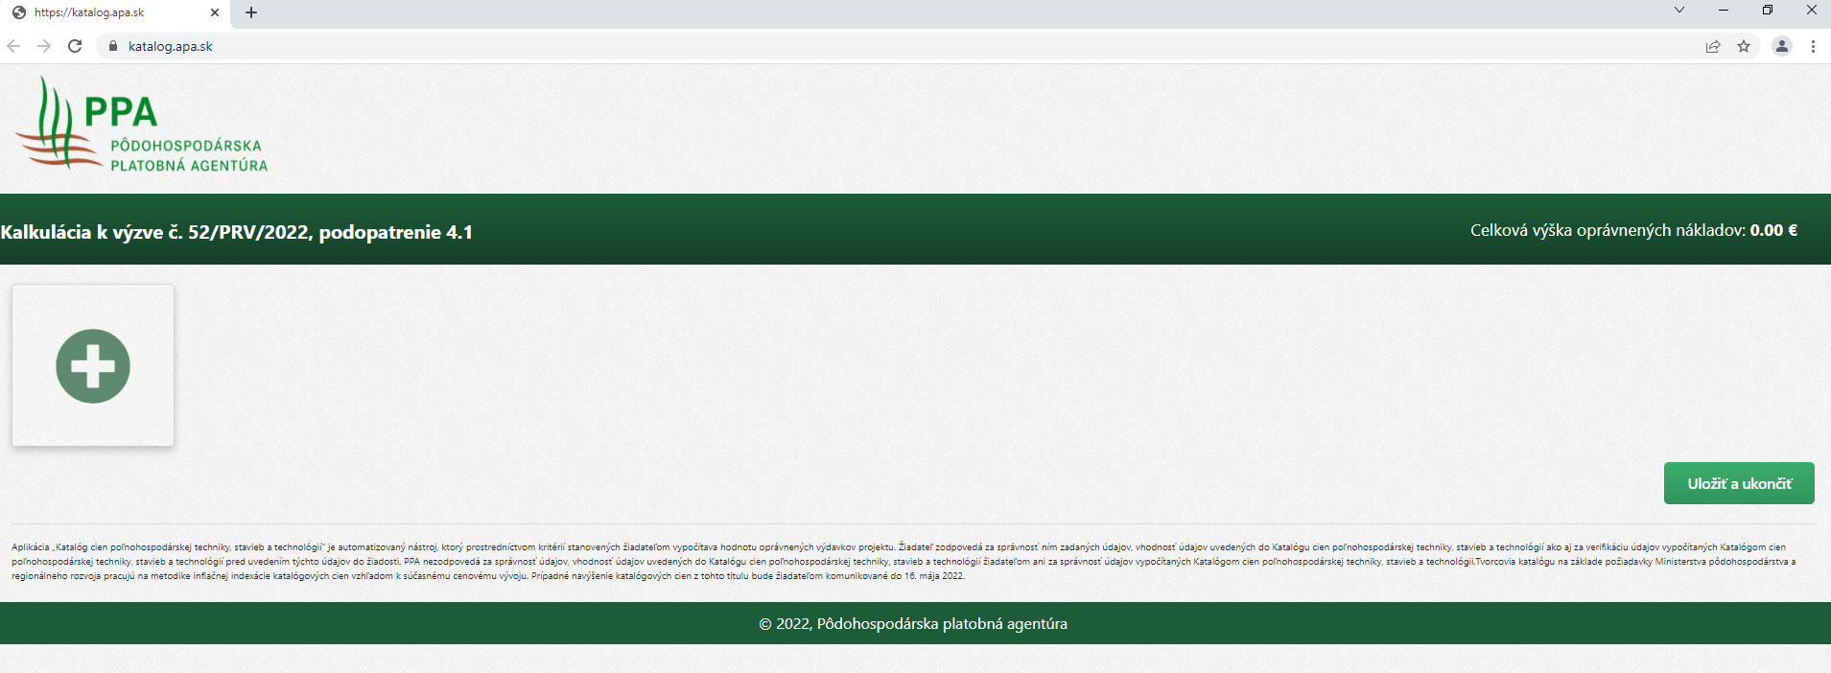
Katalóg – úvodná stránka

Slide 34
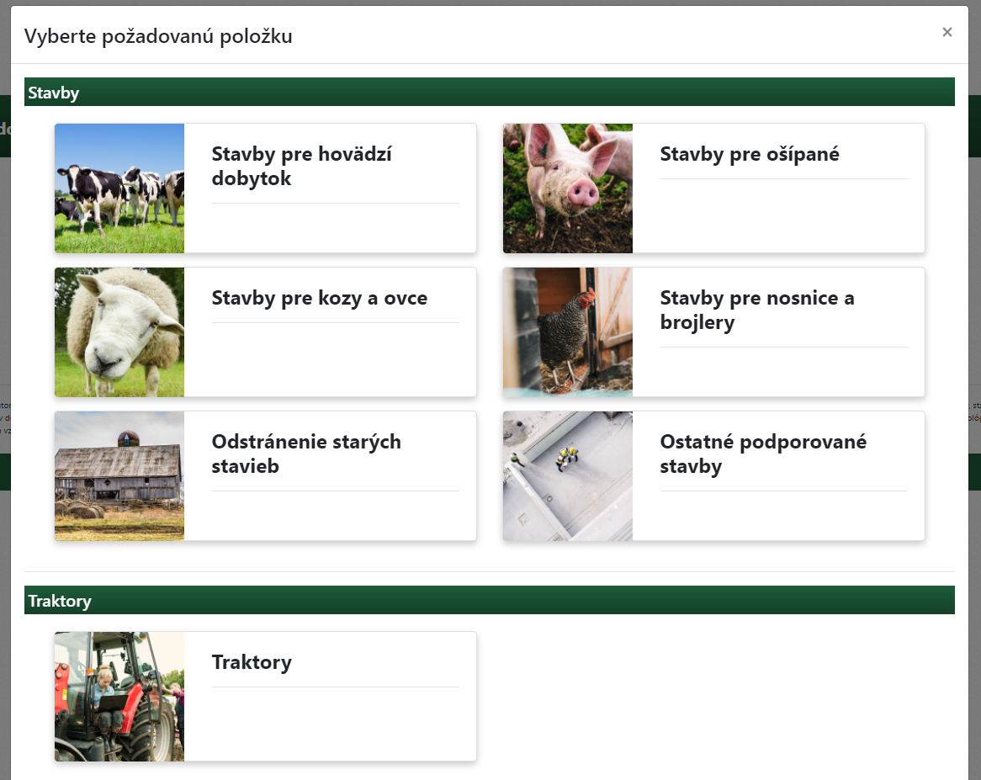
Katalóg – výber kategórie

Slide 35
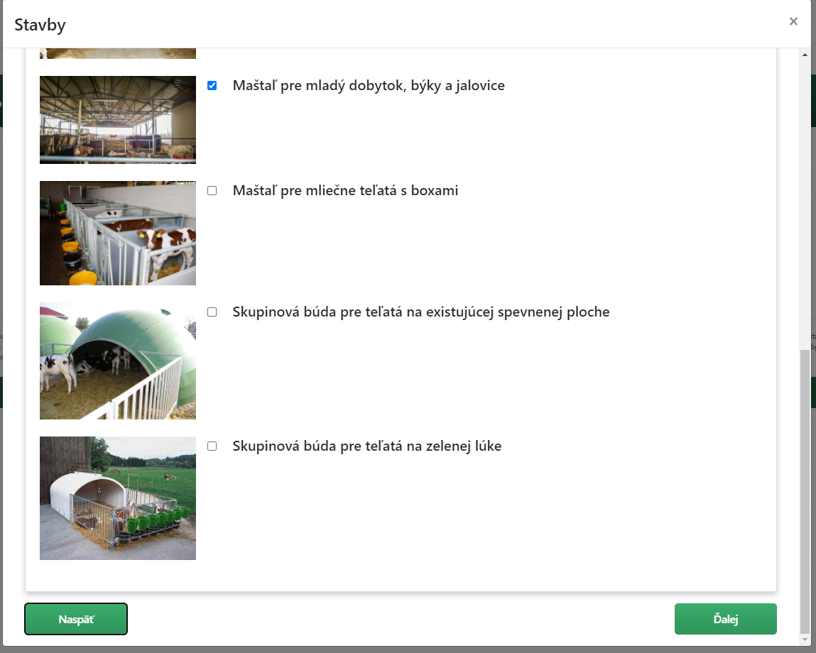
Katalóg – položky pri stavbách pre hovädzí dobytok

Slide 36
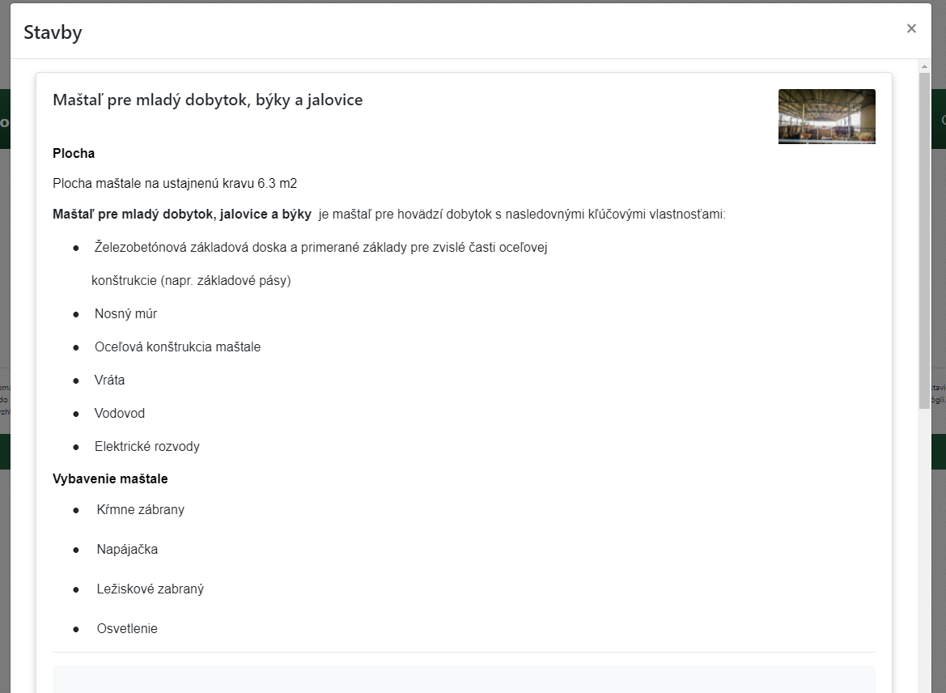
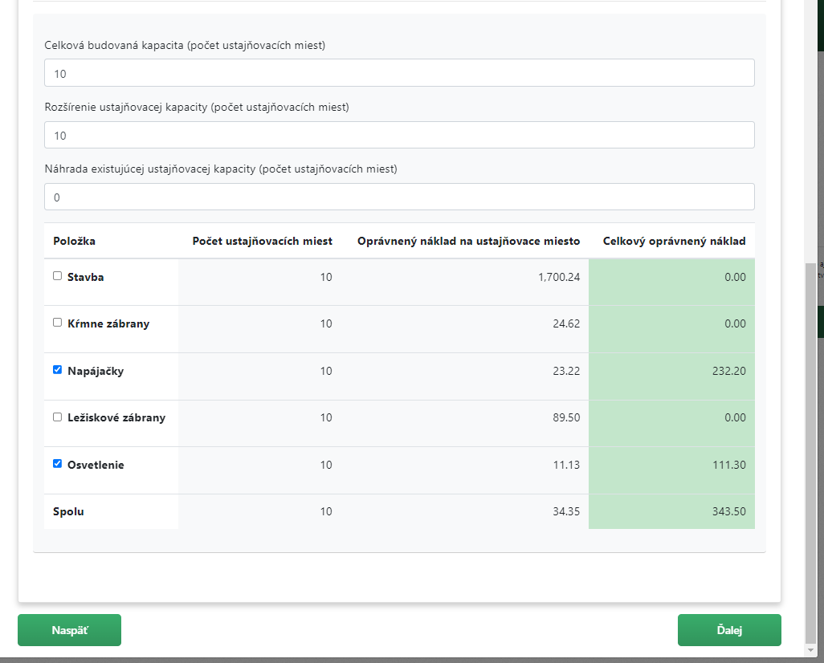
Katalóg – maštaľ pre mladý dobytok, minimálne požiadavky na stavbu, výber 2 položiek vybavenia pre 10 ustajňovacích miest

Slide 37
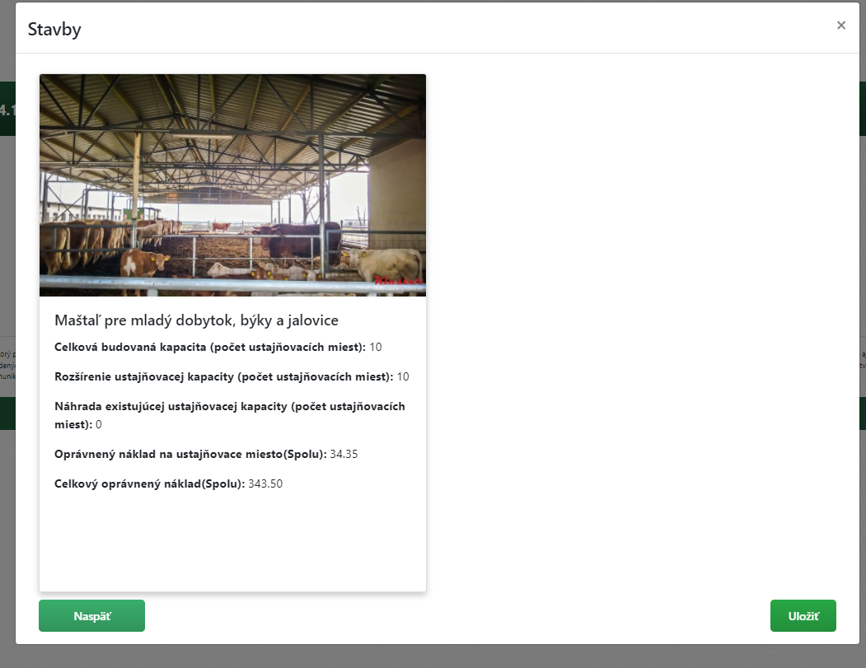
Katalóg – sumár vybranej stavby

Slide 38
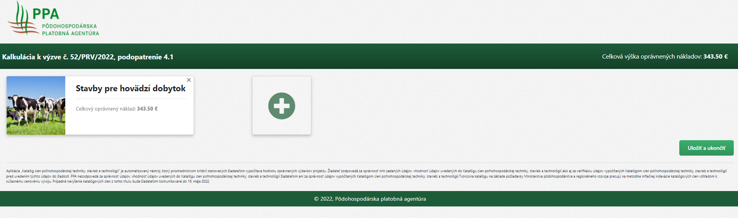
Katalóg – sumár všetkých vybraných stavieb, môže byť aj viac, nemusí byť iba 1

Slide 39
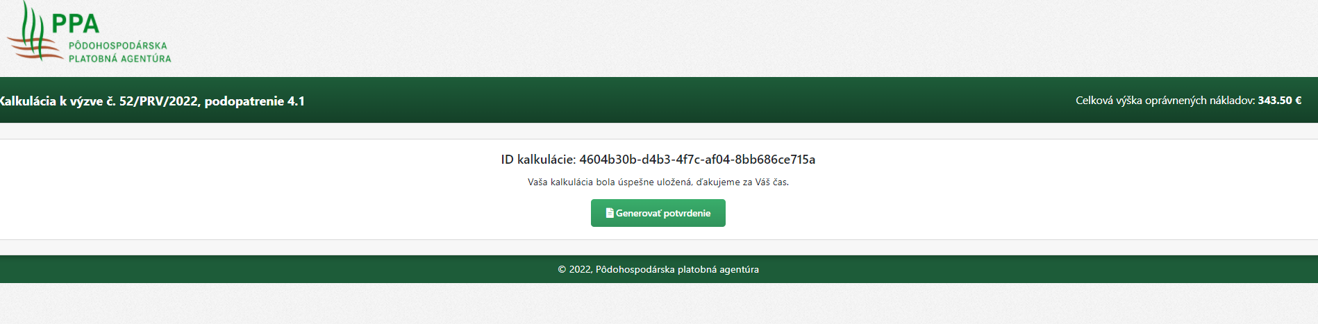
Katalóg – po ukončení a uložení sa zobrazí ID a tlačidlo na generovanie PDF, to si treba stiahnuť – príloha k ŽoNFP, ak zabudnete, treba zopakovať, je to neobmedzené.

Slide 40
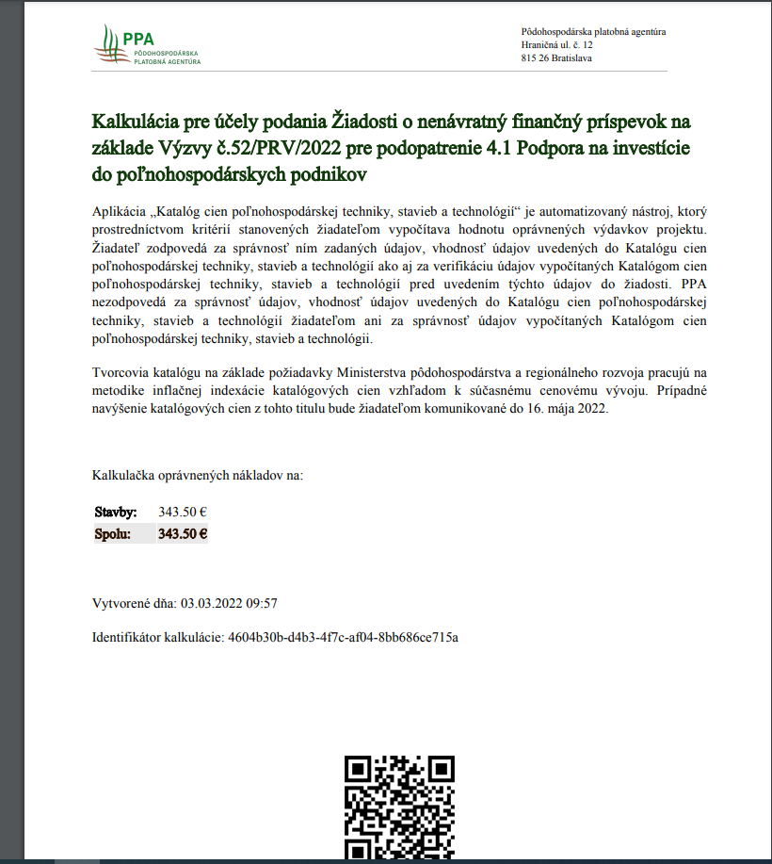
Katalóg – ukážka PDF (iba úvodná strana, je ich viac) - je tam aj ID kalkulácie, netreba si ho odpisovať z predchádzajúcej obrazovky

Slide 41
systém JOSEPHINE
bezplatný nástroj na realizáciu VO/O - zjednodušenie postupov, sledovania termínov.
Kompletnú dokumentáciu z verejného obstarávania/obstarávania vrátane dokumentácie k spôsobu určenia predpokladanej hodnoty zákazky a projektovej dokumentácie vrátane rozpočtu (ak relevantné) žiadateľ predkladá výlučne prostredníctvom webového sídla:
https://josephine.proebiz.com/sk/promoter/register/CbW3bbUhEb
- K formuláru ŽoNFP a k opraveným výdavkom nebude žiadateľ prikladať ako prílohu rozpočet ale uvedie identifikačný kód obstarávania z Josephine.

Slide 42
JOSEPHINE
Inštruktážne videá pre prácu s JOSEPHINE sú zverejnené na stránke PPA, pri výzve 51/PRV/2021
https://www.apa.sk/51-prv-2021/praca-s-josephine-pre-potreby-vyzvy-4-2-v-kocke/11256
https://www.apa.sk/52-prv-2022/praca-s-josephine-pre-potreby-vyzvy-52-prv-2022-v-kocke/11348
- Rovnaký postup pre obe výzvy

Slide 43
Podávanie ŽoNFP
ŽoNFP sa podávajú výlučne elektronicky prostredníctvom formulára ŽoNFP zverejneného na portáli Slovensko.sk
V zmysle zákona o e-Governmente sa listinné doručenie ŽoNFP nahradzuje výlučne elektronickým doručením prostredníctvom Ústredného portálu verejnej správy (ďalej aj „ÚPVS“) do elektronickej schránky PPA (na adrese www.slovensko.sk, služba zriadená pre takéto podanie „Podávanie žiadosti o nenávratný finančný príspevok; č. 52/PRV/2022; podopatrenie 4.1, Pôdohospodárska platobná agentúra;“)
Podrobný manuál na podávanie ŽoNFP je zverejnený na https://nsrv.sk/index.php?pl=51&article=2681

Slide 44
Podávanie ŽoNFP
Žiadateľ postupuje pri predložení ŽoNFP do elektronickej schránky nasledovne:
- vyplní zverejnený formulár ŽoNFP na portáli slovensko.sk
- autorizuje formulár ŽoNFP, resp. aj prílohy vyžadujúce autorizáciu kvalifikovaným elektronickým podpisom a odošle ho spoločne s ostatnými prílohami do elektronickej schránky PPA; tzn. žiadateľ povinné prílohy k ŽoNFP zasiela do elektronickej schránky PPA súčasne s formulárom ŽoNFP a v prípade prekročenia maximálnej kapacity elektronicky odoslanej správy prípadným doposlaním príloh prostredníctvom služby „Doposlanie príloh k ŽoNFP“
- autorizácia formuláru ŽoNFP a príloh vyžadujúcich autorizáciu kvalifikovaným elektronickým podpisom prebieha priamo v prostredí ÚPVS
- v prípade ak formulár ŽoNFP a prílohy k formuláru ŽoNFP presahujú maximálnu kapacitu elektronicky odoslanej správy (50 MB), žiadateľ zasiela cez portál slovensko.sk formulár ŽoNFP a prílohy k formuláru ŽoNFP do elektronickej schránky PPA podľa poradia uvedenom v časti „C“ formuláru ŽoNFP pričom v prednostne prikladá prílohy označené vo formulári ŽoNFP ako povinné až do naplnenia kapacity elektronicky odoslanej správy (50 MB)
Pod autorizáciou sa rozumie vyjadrenie súhlasu s obsahom právneho úkonu a s vykonaním tohto právneho úkonu v elektronickej podobe. Autorizácia je viazaná ku konkrétnemu úkonu a je potrebná vtedy, ak daný úkon, dané podanie alebo príloha, vyžaduje podpis. Zároveň musí byť jednoznačné, k akému dokumentu sa autorizácia viaže.

Slide 45
Podávanie ŽoNFP
v prípade, že aj veľkosť povinných príloh prekračuje maximálnu kapacitu elektronicky odoslanej správy (50 MB), žiadateľ niektoré povinné prílohy predloží ako sken prvej strany tak aby nebola prekročená kapacita elektronicky odoslanej správy. Kompletné povinné prílohy vrátane ostatných príloh, ktoré neboli predložené v rámci formuláru ŽoNFP žiadateľ predloží prostredníctvom služby „Doposlanie príloh k ŽoNFP“.
Maximálnu kapacita elektronicky odoslaného doposlania je 35 MB. Službu doposlania je možné využiť viacnásobne. Pre správnu identifikáciu a priradenie doposlaní k odoslanému formuláru ŽoNFP je potrebné v doposlaniach príloh uviesť „MessageID“ z Technických informácií o správe odoslaného formuláru ŽoNFP.
MessageID sa nachádza v záložke „Viac“ odoslanej správy v časti „Zobraziť technické informácie o správe“.

Slide 46
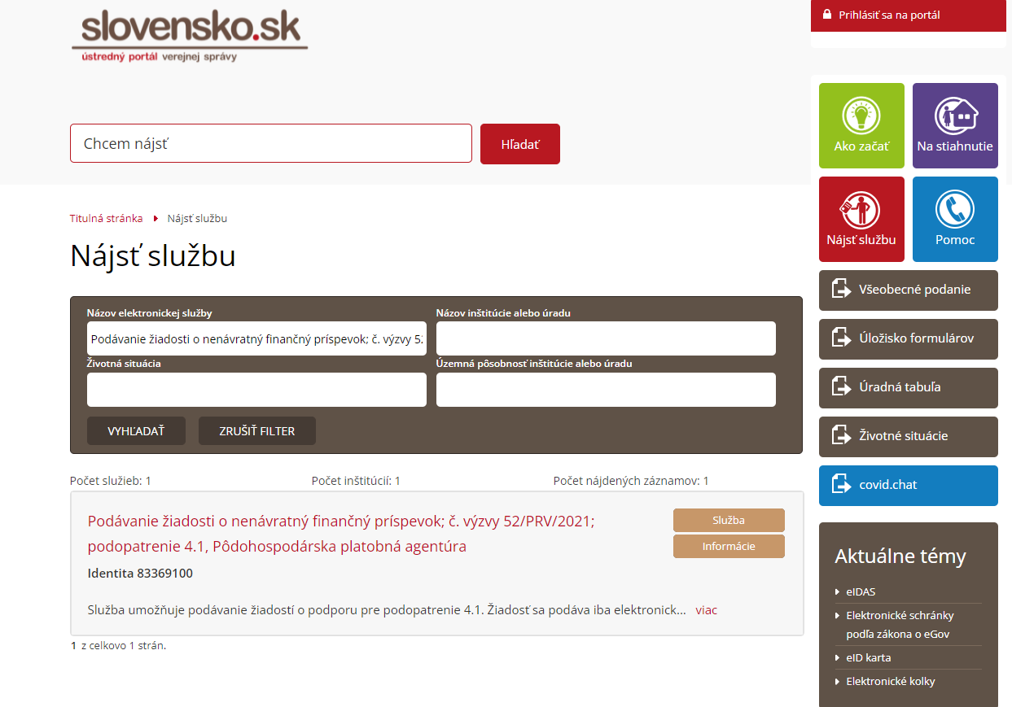

Slide 47
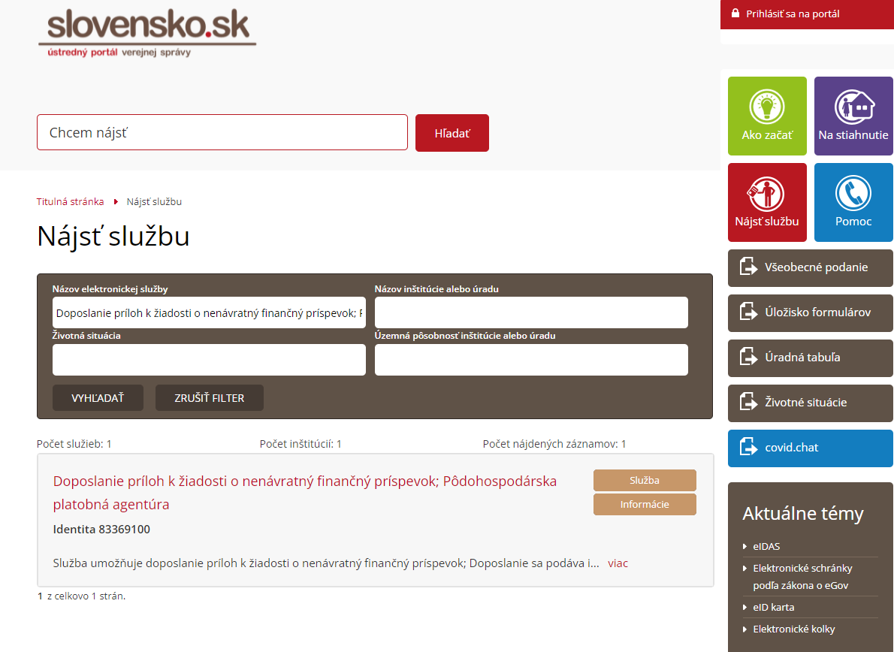

Slide 48
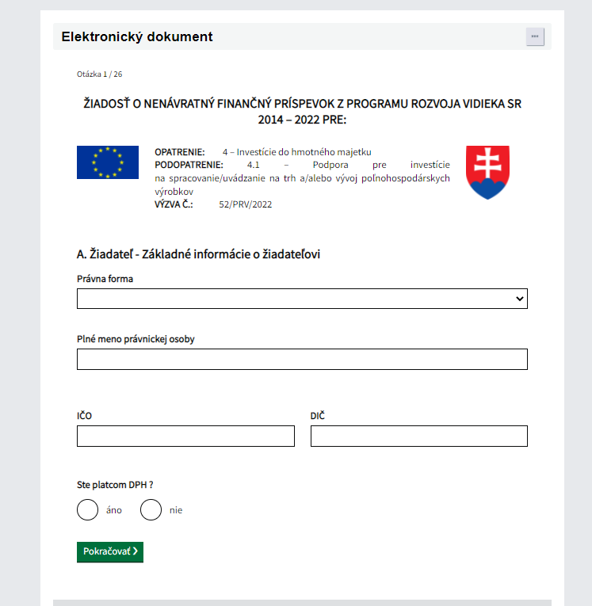
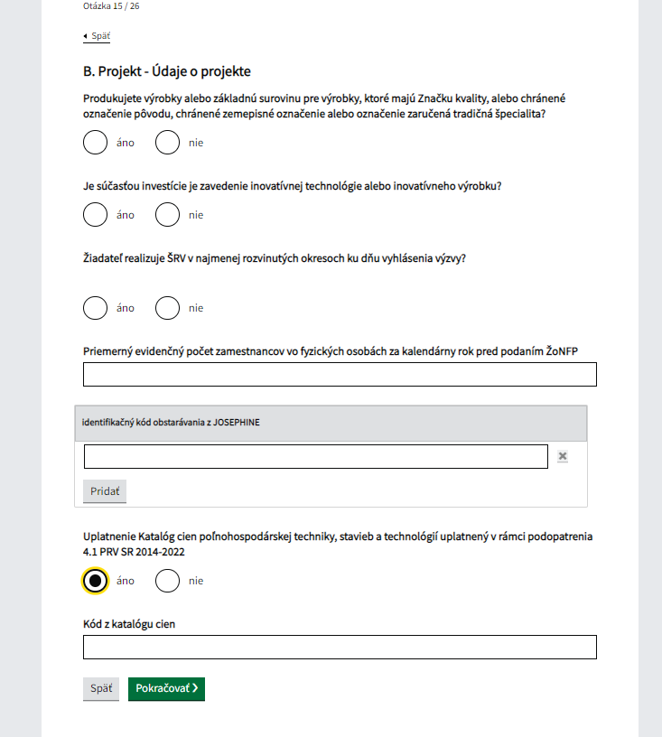

Slide 49
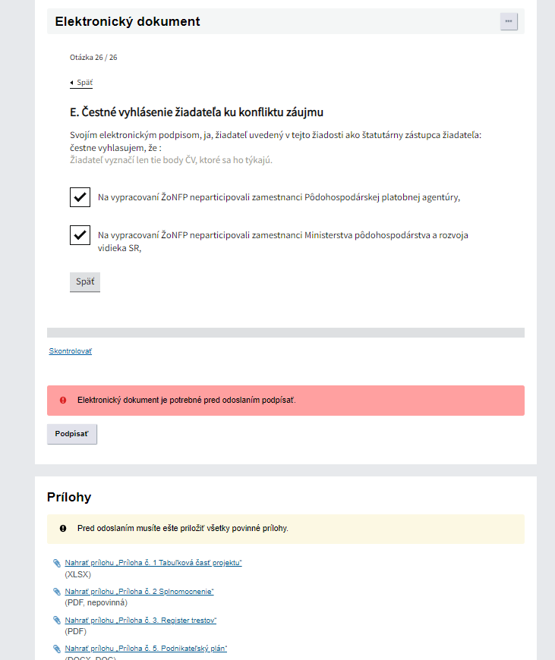

Slide 50
Ďakujeme za pozornosť
info@apa.sk

